Slide 2
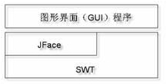
SWT/JFace 简介
SWT（Standard Widget Toolkit）即标准小窗口工具箱，是 IBM 公司推出的一种在 Eclipse中使用的集成开发环境，SWT 提供可移植的 API，并与底层本机 OS GUI 平台紧密集成，它是一个与本地窗口系统集成在一起的小部件集和图形库。SWT 由 JNI（Java Native Interface，Java 本机接口）调用操作系统的内部 API，因此运行速度快，能够获得与操作系统的内部应用程序相同的外观。
JFace 是一个用户界面工具箱，也是一个易用、功能强大的图形包，它简化了常见的图形用户界面的编程任务。SWT 和 JFace 都是 Eclipse 平台上的主要组件。JFace 是在 SWT 的基础上创建的，但 JFace 并不能完全覆盖 SWT 的功能，JFace 和 SWT 的关系如图所示。由于 JFace 的功能更强大，因此做图形界面开发时一般优先选用 JFace。
JFace 和 SWT 的关系

Slide 3
SWT 程序开发步骤
在 eclipse 的 plugins 目录下，找到文件 org.eclipse.swt.win32.win32.x86_3.2.1.v3235.jar，文件名中中 3.2.1 是 eclipse 的版本号，v3235 是 SWT 的序列号，不同的 eclipse 版本这两个数字也不同。在 DOS 状态下，用 jar 命令将该文件解压，命令格式如下：
jar xf org.eclipse.swt.win32.win32.x86_3.2.1.v3235.jar
该命令将指定的文件org.eclipse.swt.win32.win32.x86_3.2.1.v3235.jar 解压到当前目录
下。解压后得到四个DLL 文件： swt-win32-3235.dll ， swt-awt-win32-3235.dll ，
swt-gdip-win32-3235.dll和swt-wgl-win32-3235.dll。这四个文件就是SWT的原生库文件。原
生库文件为SWT 通过JNI 访问windows 本地API 提供了接口，为使Java 程序在启动时能
够访问这些文件，可以通过以下方法进行设置：

Slide 4
方法一：将这四个DLL文件复制到jre的bin目录下。
方法二：设置环境变量，在PATH 中加入这几个dll文件所在的目录。
方法三：在eclipse的Java 项目中导入原生库文件。操作方法是：
在 eclipse 的包资源管理器中，右单击项目名→导入→常规→文件系统→下一步→浏览
→选择DLL文件所在目录→确定→勾选DLL文件→完成。
导入SWT的原生库文件后，还要在eclipse的Java项目中配置构建路径，添加外部JAR，
将文件org.eclipse.swt.win32.win32.x86_3.2.1.v3235.jar 加入到项目中，操作方法是：
在 eclipse的包资源管理器中，右单击项目名→构建路径→配置构建路径→库（L）→添
加外部JAR→在eclipse的plugins 文件夹中找到该jar 文件→打开→确定。

Slide 5
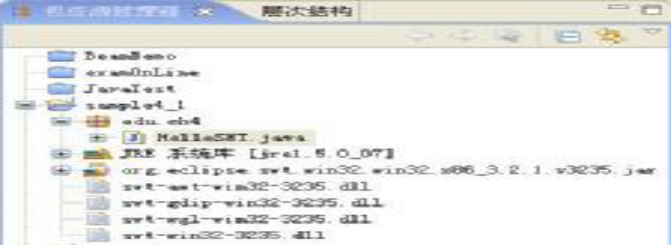
例 1.1 在Java 应用程序中使用SWT的组件。
操作步骤：
① 新建一个Java 项目，项目名为：sample4_1。
② 采用方法三在项目中导入原生库文件。
③ 配置构建路径，将org.eclipse.swt.win32.win32.x86_3.2.1.v3235.jar 加入到项目中。
eclipse包资源管理器可以看到导入的原生库文件和引入的jar 文件
④ 在项目中新建一个类，文件名为HelloSWT.java。
⑤ 在类文件中写入代码。

Slide 6
HelloSWT.java 文件内容如下：
package edu.ch4;
import org.eclipse.swt.SWT;
import org.eclipse.swt.widgets.Display;
import org.eclipse.swt.widgets.Text;
import org.eclipse.swt.widgets.Shell;
import org.eclipse.swt.graphics.*;
class HelloSWT {
public static void main(String[] args) {
Display display=new Display();//创建一个display对象。
Shell shell=new Shell(display);//shell是程序的主窗体shell.setLayout(null); //设置shell的布局方式
Text hello=new Text(shell,SWT.MULTI); //声明一个可以显示多行信息的文本框
shell.setText("Java应用程序"); //设置主窗体的标题
shell.setSize(200,100); //设置主窗体的大小
Color color=new Color(Display.getCurrent(),255,255,255);//声明颜色对象
shell.setBackground(color); //设置窗体的背景颜色
hello.setText("Hello, SWT World!\n\n你好，SWT世界！");//设置文本框信息
hello.pack(); //自动调整文本框的大小
//shell.pack(); //自动调整主窗体的大小
shell.open(); //打开主窗体
while(!shell.isDisposed()){ //如果主窗体没有关闭则一直循环
if(!display.readAndDispatch()){ //如果display不忙
display.sleep(); //休眠
}}
display.dispose(); //销毁display
}}

Slide 7
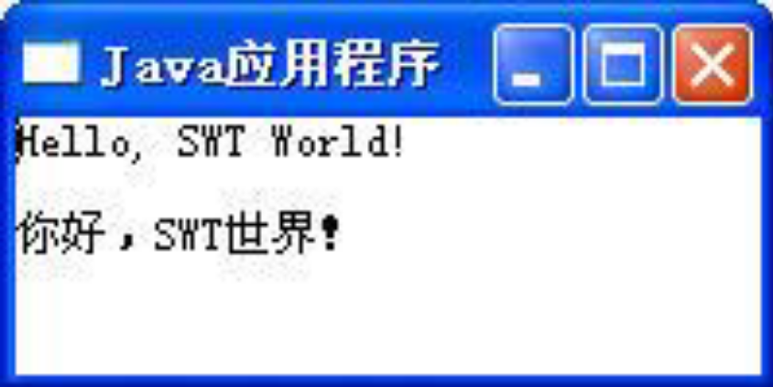
在包资源管理器中，右单击文件名HelloSWT.java→运行方式→Java应用程序，程序运行
结果如图 所示。该窗体具有典型的Windows 风格。
分析本例的源代码，可以看到，创建一个典型的SWT应用程序需要以下步骤：
①创建一个Display
②创建一个或多个Shell
③设置Shell 的布局
④创建Shell 中的组件
⑤用open()方法打开Shell 窗体
⑥写一个事件转发循环
⑦销毁 display

Slide 8
SWT 中的包
SWT是Eclipse图形API的基础，本节简单介绍一下SWT中常用的包。
1．org.eclipse.swt.widgets
最常用的组件基本都在此包中，如Button、Text、Label、Combo 等。其中两个最重要
的组件是Shell和Composite。Shell相当于应用程序的主窗体；Composite是容纳组件的容器，相当于SWING 中的Panel对象。
2．org.eclipse.swt.layout
主要的界面布局方式在此包中。SWT对组件的布局也采用了AWT/SWING 中的Layout和Layout Data 结合的方式。
3．org.eclipse.swt.custom
对一些基本图形组件的扩展在此包中，比如其中的CLabel 就是对标准Label 组件的扩
展，在CLabel上可以同时加入文字和图片。在此包中还有一个新的布局方式StackLayout。
4．org.eclipse.swt.event
SWT采用了和AWT/SWING 一样的事件模型，在包中可以找到事件监听类和相应的事件对象。比如，鼠标事件监听器MouseListener，MouseMoveListener 等，及对应的事件对象MouseEvent。
5．org.eclipse.swt.graphics
此包中包含针对图片、光标、字体或绘图API。比如，可通过Image类调用系统中不同
类型的图片文件。
6．org.eclipse.swt.ole.win32
对不同平台，SWT有一些针对性的API。例如，在Windows平台，可以通过此包很容
易的调用OLE 组件，这使得SWT程序也可以内嵌IE 浏览器或Word、Excel等程序。

Slide 9
SWT/JFace 常用组件
SWT/JFace常用组件有按钮（Button类）、标签（Label类）、文本框（Text类）、下拉框（Combo类）和列表框（List类）等。
按钮组件
按钮（Button）组件是SWT中最常用的组件，Button类的构造方法是：
Button(Composite parent,int style)
该方法有两个参数：
第一个参数parent 是指Button创建在哪一个容器上。Composite（面板）是最常用的容器，Shell（窗体）继承自Composite，此参数也能接受Shell和任何继承自Compsite的类。
第二个参数style用来指定Button的式样。SWT组件可以在构造方法中使用式样（style）来声明组件的外观形状和文字的式样。SWT组件的构造方法和Button类相似，参数的含义也相同。

Slide 10
1．Button组件常用式样
SWT.PUSH：按钮。
SWT.CHECK：多选按钮。
SWT.RADIO：单选按钮。
SWT.ARROW：箭头按钮。
SWT.NONE：默认按钮。
SWT.CENTER：文字居中，与SWT.NONE 相同。
SWT.LEFT：文字靠左。
SWT.RIGHT：文字靠右。
SWT.BORDER：深陷型按钮。
SWT.FLAT：平面型按钮。
一个 Button也可以指定多个式样，只要将指定的各个式样用符号“|”连接起来即可。
如：
Button bt=new Button(shell,SWT.CHECK|SWT.BORDER|SWT.LEFT);
表示创建的按钮bt是一个复选按钮（CHECK），深陷型（BORDER）、文字左对齐（LEFT）。

Slide 11
2．Button组件的常用方法
setText(String string)：设置组件的标签文字。
setBounds(int x,int y,int width,int height)：设置组件的坐标位置和大小（x轴坐标，y轴坐标，组件宽度width，组件高度height）。setEnabled(Boolean enabled)：设置组件是否可用。true：可用（默认值），false：不可用。
setFont(Font font)：设置文字的字体。
setForeground(Color color)：设置前景色。
setBackgrount(Color color)：设置背景色。
setImage(Image image)：设置显示的图片。
setSelection(Boolean selected)：设置是否选中（仅对复选框或单选框有效）。true：选中，
false：未选中（默认值）。
setToolTipText(String string)：设置鼠标停留在组件上时出现的提示信息。
以上方法在其他组件中也可使用。

Slide 12
按钮示例。
按照例11 的操作步骤建立项目、设置构建路径和引入原生库。类Sample4_2.java 源代
码如下：
package edu.ch4;
import org.eclipse.swt.*;
import org.eclipse.swt.widgets.*;
public class Sample4_2 {
public static void main(String[] args) {
Display display=new Display();//创建一个display对象。
Shell shell=new Shell(display);//shell是程序的主窗体
//shell.setLayout(null); //设置shell的布局方式
shell.setText("按钮示例"); //设置主窗体的标题
Button bt1=new Button(shell,SWT.NULL); //创建默认按钮
bt1.setText("SWT.NULL"); //设置按钮上的文字
bt1.setBounds(10,10,75,30); //设置按钮显示位置及宽度、高度
Button bt2=new Button(shell,SWT.PUSH|SWT.BORDER); //创建深陷型按钮
bt2.setText("SWT.PUSH");
bt2.setBounds(90,10,75,30);
Button check1=new Button(shell,SWT.CHECK);//创建复选按钮
check1.setText("SWT.CHECK");
check1.setBounds(10,50,75,30);
Button check2=new Button(shell,SWT.CHECK|SWT.BORDER);//创建深陷型复选按钮
check2.setText("SWT.CHECK");
check2.setBounds(90,50,75,30);
Button radio1=new Button(shell,SWT.RADIO);//创建单选按钮

Slide 13
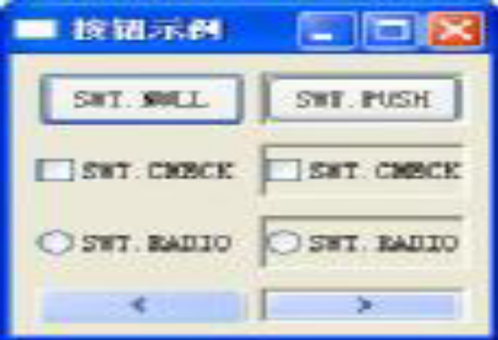
radio1.setText("SWT.RADIO");
radio1.setBounds(10,90,75,30);
Button radio2=new Button(shell,SWT.RADIO|SWT.BORDER);//创建深陷型单选按钮
radio2.setText("SWT.RADIO");
radio2.setBounds(90,90,75,30);
Button arrowLeft=new Button(shell,SWT.ARROW|SWT.LEFT);//创建箭头按钮（向左）
arrowLeft.setBounds(10,130,75,20);
Button arrowRight=new Button(shell,SWT.ARROW|SWT.RIGHT|SWT.BORDER);
arrowRight.setBounds(90,130,75,20);
shell.pack(); //自动调整主窗体的大小shell.open(); //打开主窗体
while(!shell.isDisposed()){ //如果主窗体没有关闭
if(!display.readAndDispatch()){ //如果display不忙
display.sleep(); //休眠
}}
display.dispose(); //销毁display
}}
运行结果如图所示。

Slide 14
标签组件
标签（Label类）组件是SWT中最简单的组件。Label 类的构造方法和Button类相似，
参数的含义与相同，格式如下：
Label(Composite parent,int style)
Label类的常用式样有以下几种：
Label类常用的式样如下：
SWT.CENTER：文字居中。
SWT.RIGHT：文字靠右。
SWT.LEFT：文字靠左。
SWT.NONE：默认式样。
SWT.WRAP：自动换行。
SWT.BORDER：深陷型。
SWT.SEPARATOR：分栏符，默认为竖线分栏。
SWT.HORIZONTAL：横线分栏符。

Slide 15
标签示例
package edu.ch4;
import org.eclipse.swt.*;
import org.eclipse.swt.widgets.*;
import org.eclipse.swt.graphics.Font;
public class Sample4_3 {
public static void main(String[] args) {
Display display=new Display();//创建一个display对象。
Shell shell=new Shell(display);//shell是程序的主窗体
//shell.setLayout(null); //设置shell的布局方式
shell.setText("标签示例"); //设置主窗体的标题
Label lb1=newLabel(shell,SWT.BORDER|SWT.RIGHT);//深陷型、文字右对齐
lb1.setBounds(10,10,70,30);
lb1.setText("标签1");
lb1.setFont(new Font(display,"黑体",14,SWT.BOLD));//设置文字的字体字号
lb1.setForeground(Display.getCurrent().getSystemColor(SWT.COLOR_BLUE));
Label lb2=new Label(shell,SWT.CENTER);//文字居中的标签
lb2.setBounds(90,10,70,30);
lb2.setText("标签2");
lb2.setFont(new Font(display,"宋体",14,SWT.NORMAL));//设置文字的字体字号
Label lb3=new Label(shell,SWT.SEPARATOR|SWT.BORDER);//竖直分栏符
lb3.setBounds(10,50,70,30);
Label lb4=new Label(shell,SWT.SEPARATOR|SWT.HORIZONTAL|SWT.BORDER);
//水平分栏符

Slide 16
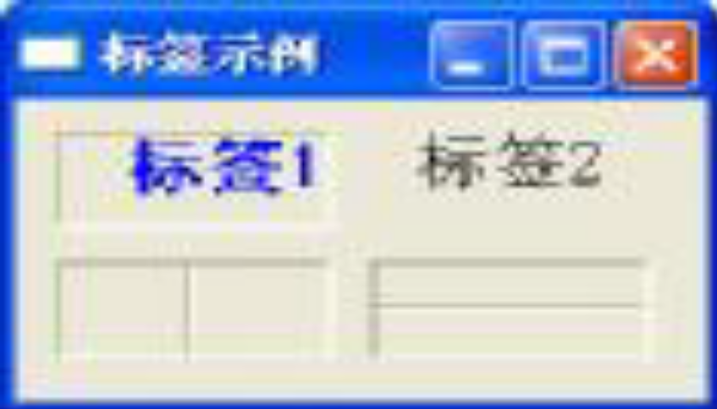
lb4.setBounds(90,50,70,30);
shell.pack(); //自动调整主窗体的大小
shell.open(); //打开主窗体
while(!shell.isDisposed()){ //如果主窗体没有关闭则一直循环
if(!display.readAndDispatch()){ //如果display不忙
display.sleep(); //休眠
}
}
display.dispose(); //销毁display
}
}
程序运行结果如图所示。

Slide 17
菜单
菜单（Menu 类，MenuItem 类）是常用的SWT 组件，Menu 是一个菜单栏，同时也是
一个容器，可以容纳菜单项（MenuItem）。
1．Menu的式样
SWT.BAR：菜单栏，用于主菜单。
SWT.DROP_DOWN：下拉菜单，用于子菜单。
SWT.POP_UP：鼠标右键弹出式菜单。
2．MenuItem的式样
SWT.CASCADE：有子菜单的菜单项。
SWT.CHECK：选中后前面显示一个小勾。
SWT.PUSH：普通型菜单。
SWT.RADIO：选中后前面显示一个圆点。
SWT.SEPARATOR：分隔符。

Slide 18
3．建立菜单的一般步骤：
①首先建立一个菜单栏，需要使用SWT.BAR属性。
Menu mainMenu=new Menu(shell,SWT.BAR);
②在窗体中指定需要显示的菜单栏。
shell.setMenuBar(mainMenu);
③创建顶级菜单项，需要使用SWT.CASCADE 属性。
MenuItem fileItem=new MenuItem(mainMenu,SWT.CASCADE);
fileItem.setText("文件&F");
④创建与顶级菜单项相关的下拉式菜单。
Menu fileMenu=new Menu(shell,SWT.DROP_DOWN);
⑤将顶级菜单项与下拉菜单关联。
fileItem.setMenu(fileMenu);
二级菜单的创建只需重复以上步骤③～⑤。注意：本例创建所有Menu对象的第一个参
数都是shell；创建MenuItem对象的第一个参数是该MenuItem所在的Menu对象；如果某
Menu是某MenuItem的子菜单，则还要建立关联：MenuItem.setMenu(Menu)。源代码如下：

Slide 19
package edu.ch4;
import org.eclipse.swt.widgets.*;
import org.eclipse.swt.widgets.Menu;
import org.eclipse.swt.widgets.MenuItem;
import org.eclipse.swt.events.*;
import org.eclipse.swt.*;
public class Sample4_7 {
public static void main(String[] args) {
Display display=new Display();//创建一个display对象。
final Shell shell=new Shell(display);//shell是程序的主窗体
shell.setText("菜单示例");
Menu mainMenu=new Menu(shell,SWT.BAR);
shell.setMenuBar(mainMenu);
MenuItem fileItem=new MenuItem(mainMenu,SWT.CASCADE);
fileItem.setText("文件&F");

Slide 20
Display display=new Display();//创建一个display对象。
final Shell shell=new Shell(display);//shell是程序的主窗体
shell.setText("菜单示例");
Menu mainMenu=new Menu(shell,SWT.BAR);
shell.setMenuBar(mainMenu);
MenuItem fileItem=new MenuItem(mainMenu,SWT.CASCADE);
fileItem.setText("文件&F");
Menu fileMenu=new Menu(shell,SWT.DROP_DOWN);
fileItem.setMenu(fileMenu);
{MenuItem newFileItem=new MenuItem(fileMenu,SWT.CASCADE);
newFileItem.setText("新建&N");
Menu newFileMenu=new Menu(shell,SWT.DROP_DOWN);
newFileItem.setMenu(newFileMenu);
{MenuItem newProjectItem=new MenuItem(newFileMenu,SWT.PUSH);
newProjectItem.setText("项目\tCtrl+Shift+N");
newProjectItem.setAccelerator(SWT.CTRL+SWT.SHIFT+'N');
newProjectItem.addSelectionListener(new SelectionAdapter(){
public void widgetSelected(SelectionEvent e){
Text text=new Text(shell,SWT.MULTI|SWT.BORDER|SWT.WRAP);
text.setBounds(10,10,100,30);
text.setText("你选择了“新建项目”");}});
new MenuItem(newFileMenu,SWT.SEPARATOR);
new MenuItem(newFileMenu,SWT.PUSH).setText("包");
new MenuItem(newFileMenu,SWT.PUSH).setText("类");
}
MenuItem openFileItem=new MenuItem(fileMenu,SWT.CASCADE);
openFileItem.setText("打开&O");
MenuItem exitItem=new MenuItem(fileMenu,SWT.CASCADE);
exitItem.setText("退出&E");
}
MenuItem helpItem=new MenuItem(mainMenu,SWT.CASCADE);
helpItem.setText("帮助&H");
}
shell.pack();
shell.open();
while(!shell.isDisposed()){ //如果主窗体没有关闭则一直循环
if(!display.readAndDispatch()){ //如果display不忙
display.sleep(); //休眠
}
}
display.dispose(); //销毁display
}

Slide 21
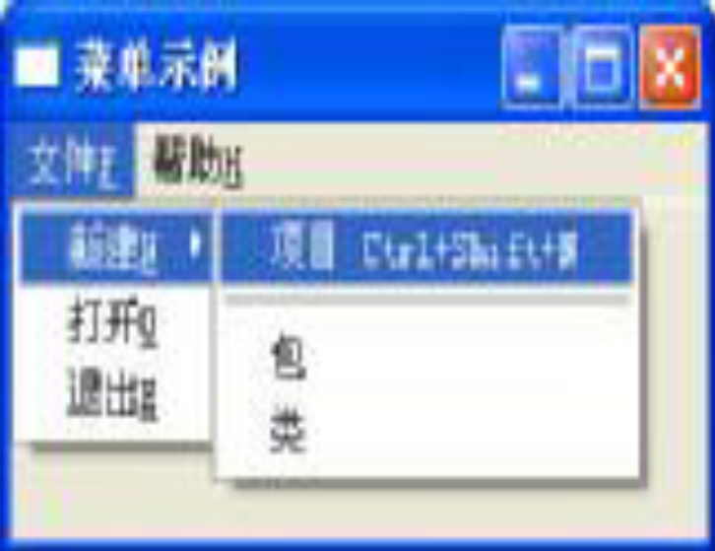
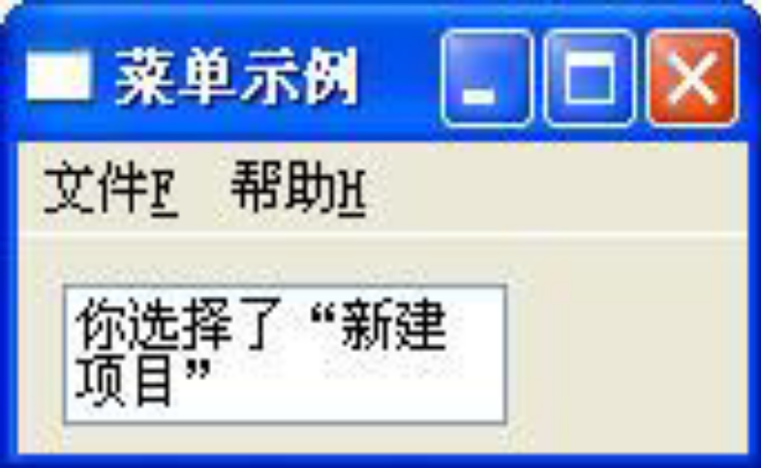
程序运行结果如图所示。当点击【文件】→【新建】→【项Ctrl+Shift+N】
时，文本框中显示“你选择了‘新建项目’”。

Slide 22
布局管理器
在 Java 中， GUI 程序开发的目标之一是跨平台，而每种类型操作系统对屏幕的定义
不一样，所以Swing 中引入了布局的概念，对子组件的位置和大小等信息进行定义。SWT
中也采用了布局方式，用户可使用布局来控制组件中元素的位置和大小等信息。
组件可以用方法setBounds (int x, int y, int width, int height) 来指定该组件相对于父组件
的位置和组件的大小。组件的这种定位方式称为绝对定位。当组件数量较多，布局较复杂时，
则要使用布局管理器LayoutManager 来进行定位，这时，每个控件的坐标X、Y、宽度和高度
都是通过LayoutManager 设置的，这种定位方式称为托管定位。SWT 提供了一些常用的布
局管理器供用户使用；在本章中，将介绍四种基本的布局管理器： FillLayout 、RowLayout 、
GridLayout 和FormLayout 。在布局管理器中，每当重新设置复合组件的大小，都需要进行
定位。
布局管理器常常是专为某一个复合组件设计的。一些布局管理器只使用它们自身的参数就可以
控制，而另一些布局管理器还需要其它参数（ LayoutData ），该参数是在设置布局管理器的
复合组件中的每个控件上指定的。SWT 中常用的布局管理器有如下一些：
FillLayout ：充满式布局，在容器中以相同的大小以单行或单列排列组件。
RowLayout ：行列式布局，以单行或多行的方式定制组件的排列方式。
GridLayout ：网格式布局，以网格的方式进行布局，组件可以占用指定的一个或几个
网格。
FormLayout ：表格式布局，通过定义组件四个边的距离来排列组件，被引用的相对的
组件可以是父组件，也可以是同一容器中的其它组件。

Slide 23
SWT 的事件处理
SWT的事件模型和Java 标准的AWT基本相同。事件产生处的SWT组件称为事件源，对事件作出具体动作称为监听器（Listener）。监听器负责监听组件上的事件，并对发生的事件进行处理。基本的模式是将一个监听器添加到已经创建的组件中，当相应的事件发生时，监听器的代码就会被执行。
SWT 的常用事件
每一种类型的监听器，都有一个接口来定义这种监听器，由类提供事件信息，由应用程序接口方法负责添加监听器。如果一个监听器接口中定义了多个方法，则会提供一个适配器来实现监听器接口并同时提供空方法。所有的事件、监听器和适配器都放在包org.eclipse.swt.events中。

Slide 24
SWT中常用的事件如下：
1．addMouseListener 鼠标监听器。常用方法：
mouseDown() 鼠标按下时触发。
mouseUP() 鼠标放开时触发。
mouseDoubleClick() 鼠标双击时触发。
2．addKeyListener 按键监听器。常用方法：
keyPressed() 当焦点在组件上时，按下键盘任一键时触发。但对某些组件（如按钮Button），按回车键时不能触发。
keyReleased() 按键弹起时触发。
3．addSelectionListener 组件选择监听器。常用方法：
widgetSelected() 当组件被选择（单击鼠标、焦点在组件上时按回车键）时触发。
4．addFocusListener 焦点监听器。常用方法：
focusGained() 得到焦点时触发。
focusLost() 失去焦点时触发。

Slide 25
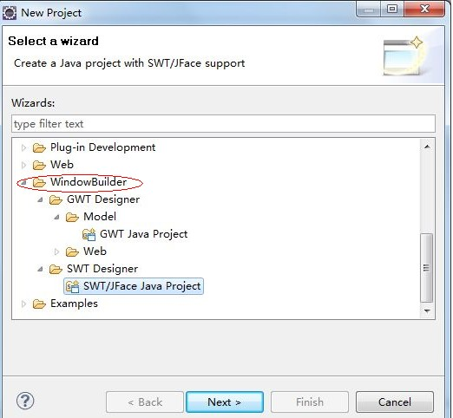
Windowbuilder
windowbuilder是非常好用的swing/swt可视化开发工具，有了它，swing/swt也可以像visual studio一样拖拉控件写程序
安装windowbuilder很方便，通过Eclipse的Update方式安装这个插件，eclipse的windowbuilder更新地址:
http://dl.google.com/eclipse/inst/d2wbpro/latest/3.6 (Eclipse 3.6)
安装完成后，重启Eclipse,点击File→New→Project...

Slide 26
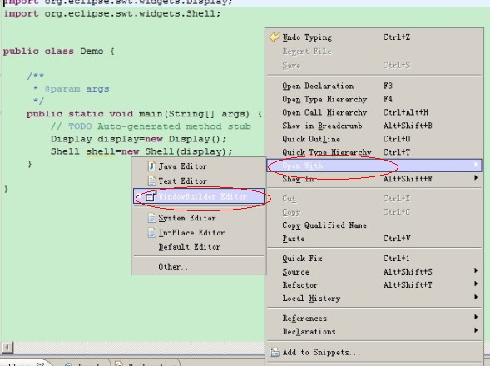
使用windowbuilder
建立java程序Demo,并在程序中引入org.eclipse.swt.win32.win32.x86_3.2.1.v3235.jar
创建一个class,命名为DemoView，在DemoView的Main方法中写入代码：
Display display=new Display();
Shell shell=new Shell(display);
在DemoView类里面右击，出现菜单窗口选择Open With->window builder editor
如下图

Slide 27
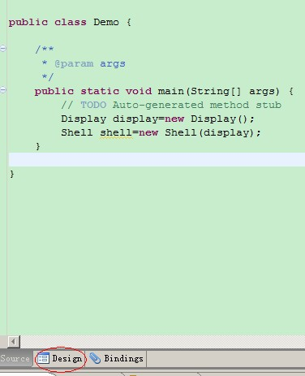
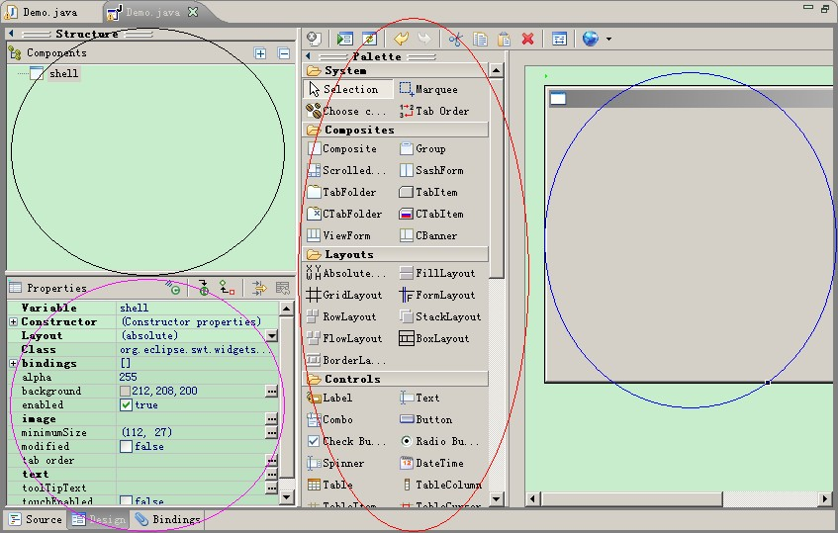
点击图中的红色圈部分
上图红色圈部分为swt的控件和布局，紫色圈部分为Events页，黑色圈部分为个树形目录，显示了组件间的继承关系，蓝色部分为界面显示

Slide 28
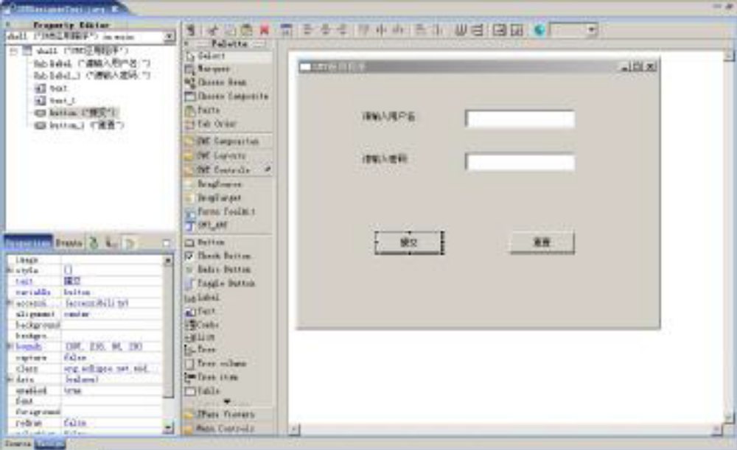
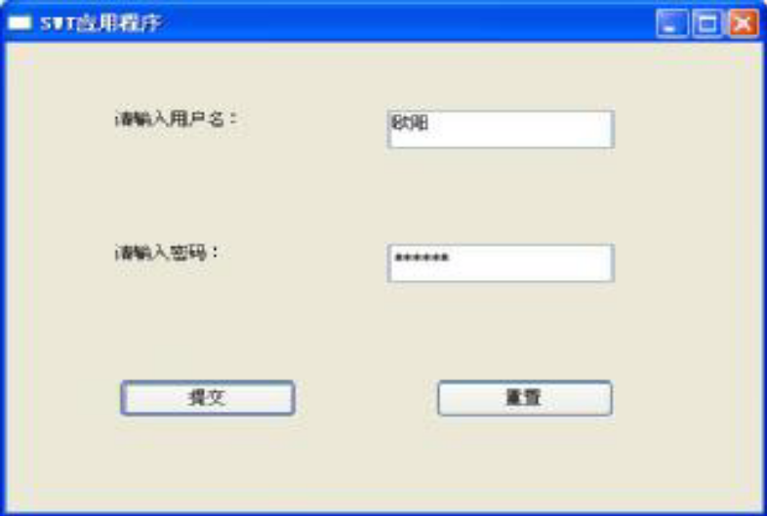
可以通过拖拽的方式把布局和组件拖人界面，如图，给窗口拖人两个Label、两个Text和两个按钮
运行结果如左图

Slide 29
表Tables
Swt的Table的重要方法
addSelectionListener() 当表的选择发生变化时通知你
select()/deselect() 以集中方式重载来让你程序化地加入或移除一个或多个单元的选择
getSelection() 获取一个当前选中单元的数组
remove() 从表中移除单元
showItem()/showSelection() 强制表格滚动到单元或选择可见
要向一个表格中加入数据，你必须使用一个TableItem。每个TableItem 的实例代表着在表格中的某一整行。每个TabelItem 负责控制在其行中每个列单元内文本或是图案的显示。这些值可以通过setText()和setImage()方法来设
Jface 的TableViewers
JFace 也提供了一个阅读器viewer 类来简化table 的应用，TableViewer把Table作为一个实例变量，也就是说TableViewer是对Table的一种扩展。
Jface的TableViewer把写入数据封装成了2个接口，一个就是内容器接口IStructuredContentProvider，还有个就是标签器接口ITableLabelProvider。我们需要实现这两个接口的两个方法才能将数据写入到表格中

Slide 30
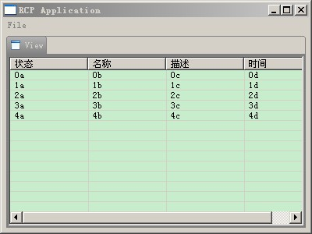
例子：表格 (SWT)
TableColumn tableColunm_4 = new TableColumn(toptable,SWT.NONE);
tableColunm_4.setWidth(100)
tableColunm_4.setText("时间");
For(int i=0;i<5;i++){
TableItem tableItem=new TableItem(table,SWT.NONE);
tableItem.setText(new String[] {i+”a”,i+”b”,i+”c”,i+”d”});
}
运行结果：
Table table=new Table(parent,SWT.NONE):
toptable.setLinesVisible(true);
toptable.setHeaderVisible(true);
TableColumn tableColunm_1 = new TableColumn(toptable,SWT.NONE);
tableColunm_1.setWidth(100);
tableColunm_1.setText("状态");
TableColumn tableColunm_2 = new TableColumn(toptable,SWT.NONE);
tableColunm_2.setWidth(100);
tableColunm_2.setText("名称");
TableColumn tableColunm_3 = new TableColumn(toptable,SWT.NONE);
tableColunm_3.setWidth(100);
tableColunm_3.setText("描述");

Slide 31
例子： TableViewers(jface)
1、设置TableViewer
2、按放入table的数据设置对象
3、 设置内容器
4、 设置标签器
5、 用setInput方法将数据显示在表格中
步骤 1:VIEW类：
TableViewer table=new TableViewer(parent);
Table toptable = table.getTable();
toptable.setLinesVisible(true);
toptable.setHeaderVisible(true);
TableColumn tableColunm_1 = new TableColumn(toptable,SWT.NONE);
tableColunm_1.setWidth(100);
tableColunm_1.setText("状态");
TableColumn tableColunm_2 = new TableColumn(toptable,SWT.NONE);
tableColunm_2.setWidth(100);
tableColunm_2.setText("名称");
TableColumn tableColunm_3 = new TableColumn(toptable,SWT.NONE);
tableColunm_3.setWidth(100);
tableColunm_3.setText("描述");
TableColumn tableColunm_4 = new TableColumn(toptable,SWT.NONE);
tableColunm_4.setWidth(100);
tableColunm_4.setText("时间");
步骤2：TableData类：
private String status;
private String Monitorname;
private String Desc;
private String LastupdateDate;
public TableData(String status, String monitorname, String desc,
String lastupdateDate) {
super();
this.status = status;
Monitorname = monitorname;
Desc = desc;
LastupdateDate = lastupdateDate;
}

Slide 32
public void setStatus(String status) {
this.status = status;
}
public String getMonitorname() {
return Monitorname;
}
public void setMonitorname(String monitorname) {
Monitorname = monitorname;
}
public String getDesc() {
return Desc;
}
public void setDesc(String desc) {
Desc = desc;
}
public String getLastupdateDate() {
return LastupdateDate;
}
public void setLastupdateDate(String lastupdateDate) {
LastupdateDate = lastupdateDate;
}
步骤3： ContentProvider类（实现IStructuredContentProvider ）
public void dispose() {
// TODO Auto-generated method stub
}
@Override
public void inputChanged(Viewer viewer, Object oldInput, Object newInput) {
// TODO Auto-generated method stub
}
@Override
public Object[] getElements(Object inputElement) {
if(inputElement instanceof List){
return ((List)inputElement).toArray();
}else{
return new Object[0];
}
}

Slide 33
步骤4：TableLabelProvider（实现ITableLabelProvider）
public Image getColumnImage(Object element, int columnIndex) {
return null;}
public String getColumnText(Object element, int columnIndex) {
if (element instanceof TableData) {
TableData m = (TableData) element;
if (columnIndex==0) {
return m.getStatus();
}else if(columnIndex==1){
return m.getMonitorname();
}else if(columnIndex==2){
return m.getDesc();
}else if(columnIndex==3){
return m.getLastupdateDate();}}
return null;}
public void addListener(ILabelProviderListener arg0) {}
public void dispose() {}
public boolean isLabelProperty(Object arg0, String arg1) {return false;}
public void removeListener(ILabelProviderListener arg0) {}
步骤5：VIEW类
List<TableData> list=new ArrayList<TableData>();
for(int i=0;i<5;i++){
TableData tableData=new TableData(i+"a",i+"b",i+"c",i+"d");
list.add(tableData);
}
// 设置内容器
table.setContentProvider(new ContentProvider());
// 设置标签器
table.setLabelProvider(new TableLabelProvider());
// 把数据集合给toptableViewer
table.setInput(list);
运行结果：

Slide 34
树Trees
1.SWT trees
方法 描述
addSelectionListener() 使选择事件的通知功能启用 events.
AddTreeListener() 当树的某一层面发生扩展和收缩时 TreeListener接口提供通知回调功能
select()/deselect() 修改当前选择
getSelection() 获取当前选择
show() control 滚动直至给定的条目可见
TreeItem 时用来象一个树加入条目的类。除了用以显示内容外，TreeItem 还承担着维系其父条目和子条目关系的责任。一个给定条目的父条目可以通过getParentItem()获取，而如果条目已处于树的根部则返回空值。与此同时，getItems()则会以一个TreeItem 数组的形式返回其子条目。
2.JFace 的TreeViewers
TreeViewer 提供了如同一个label-provider 一样的能力，就像所有的Viewer 一样具有过滤和排序的能力。另外，一个TreeViewer 可以使用一个ITreeContentProvider 来根植其自身。ITeeContentProvider 接口扩展了IStructuredContentProvider，加入了可以查询一个给定节点的父或子节点的方法。

Slide 35
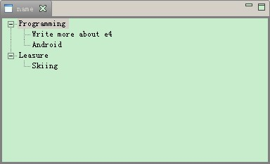
一个swt Tree创建与swt的创建一样；一个 JFace TreeViewer的创建与TableViewer也非常相似。主要区别在于， TreeViewer需要一个结构性ContentProvider
Jface-TreeViewer例子：
创建模型：
public class Todo {
private String summary = "";
private String description = "";
public Todo(String summary) { this.summary = summary; }
public Todo(String summary, String description)
{ this.summary = summary; this.description = description; }
public String getSummary() {
return summary; }
public String getSummary() {
return summary; }
public void setSummary(String summary) { this.summary = summary; }
public String getDescription() {
return description; }
public void setDescription(String description) {
this.description = description; } }
Swt-Tree例子：
Tree tree=new Tree(parent,SWT.NONE);
TreeItem t=new TreeItem(tree,SWT.NONE);
t.setText(“Programming”);
TreeItem t_1=new TreeItem(t,SWT.NONE);
t_1.setText(“Write more about e4”);
TreeItem t_2=new TreeItem(t,SWT.NONE);
t_2.setText(“Android”);
TreeItem t1=new TreeItem(tree,SWT.NONE);
t1.setText(“Leasure”);
TreeItem t1_1=new TreeItem(t1,SWT.NONE);
t1_1.setText(“Skiing”);
运行结果如下：

Slide 36
public class Category {
private String name;
private int sort; private List<Todo> todos = new ArrayList<Todo>();
public String getName() { return name; } public void setName(String name) { this.name = name; }
public int getSort() { return sort; }
public void setSort(int sort) {
this.sort = sort; }
public List<Todo> getTodos() {
return todos; } }
下面的类将树提供的数据
public class TodoMockModel {
public List<Category> getCategories() {
List<Category> categories = new ArrayList<Category>();
Category category = new Category();
category.setName("Programming");
categories.add(category); Todo todo = new Todo("Write more about e4");
category.getTodos().add(todo); todo =
new Todo("Android", "Write a widget."); category.getTodos().add(todo);
category = new Category(); category.setName("Leasure");
categories.add(category); todo = new Todo("Skiing"); category.getTodos().add(todo);
return categories; }}
创建TodoContentProvider类实现ITreeContentProvider接口：
public class TodoContentProvider implements ITreeContentProvider {
private TodoMockModel model;
public void dispose() { }
public void inputChanged(Viewer viewer, Object oldInput, Object newInput)｛
this.model = (TodoMockModel) newInput; }
public Object[] getElements(Object inputElement) {
return model.getCategories().toArray(); }
public Object[] getChildren(Object parentElement) {
if (parentElement instanceof Category) { Category category = (Category) parentElement;
return category.getTodos().toArray();
} return null; }
public Object getParent(Object element) { return null; }
public boolean hasChildren(Object element) {
if (element instanceof Category) { return true; } return false; }

Slide 37
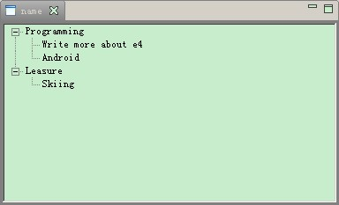
创建TodoLabelProvider继承LabelProvider
public class TodoLabelProvider extends LabelProvider {
public String getText(Object element) {
if (element instanceof Category) {
Category category = (Category) element;
return category.getName();
} return ((Todo) element).getSummary(); }
public Image getImage(Object element) {
return null;}
}
在VIEW类里：
TreeViewer treeViewer=new TreeViewer(parent);
treeViewer.setContentProvider(new TodoContentProvider());
treeViewer.setLabelProvider(new TodoLabelProvider());
treeViewer.setAutoExpandLevel(2);//展开树
treeViewer.setInput(new TodoMockModel());
运行结果如图

